Slide 1
Erlay： Efficient Transaction Relay for Bitcoin
区块链顶会论文讨论班

Slide 2
目录
比特币网络背景知识
比特币交易转发协议
优缺点分析
改进协议——Erlay
Erlay简介
低扇出泛洪（Low-fanout flooding）
集合对账（Set reconciliation）
PinSketch算法
对账过程
对称差大小的估计
优缺点分析

Slide 3
比特币交易转发协议

Slide 4
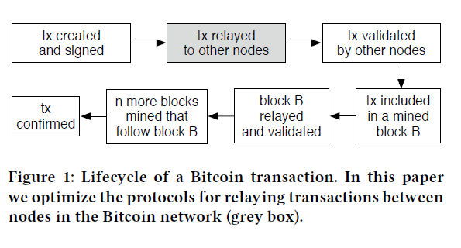
比特币交易生命周期

Slide 5
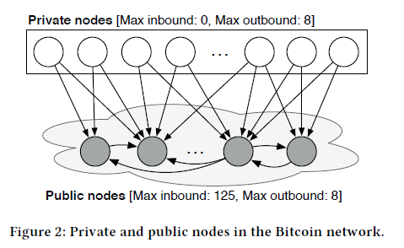
比特币节点类型
比特币中有两种类型的节点网络:不接受入站连接的私人节点和接受入站连接的公共节点，默认情况下私人节点没有入站连接，有8个出站连接,而公共节点可以有8个出站连接以及125个入站连接。
公共节点是网络的骨干:他们帮助新节点引导加入到网络上。一旦这些节点加入了网络，公共节点和私有节点在它们的操作中是无法区分的:两种节点类型都会验证交易和区块，并将其转发给对等节点。
在比特币交易转发协议中，每个节点向它的每个对等节点通知它接收到的每个交易，在入站和出站链接上都可以发送通知。

Slide 6
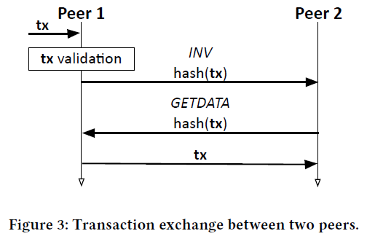
对等节点间交易转发协议
当一个比特币节点接收到一笔交易时(图中的peer 1)，验证后会将这笔交易通知给所有的对等节点（除了交易的发起者，以及之前将这笔交易发送给它的节点）。
为了通知一个交易，节点在INV消息中发送该交易的hash值。如果一个节点(图中的对等节点2)第一次听到一个交易，它会发送GETDATA消息来请求整个交易。
注入随机延迟

Slide 7
优缺点分析

Slide 8
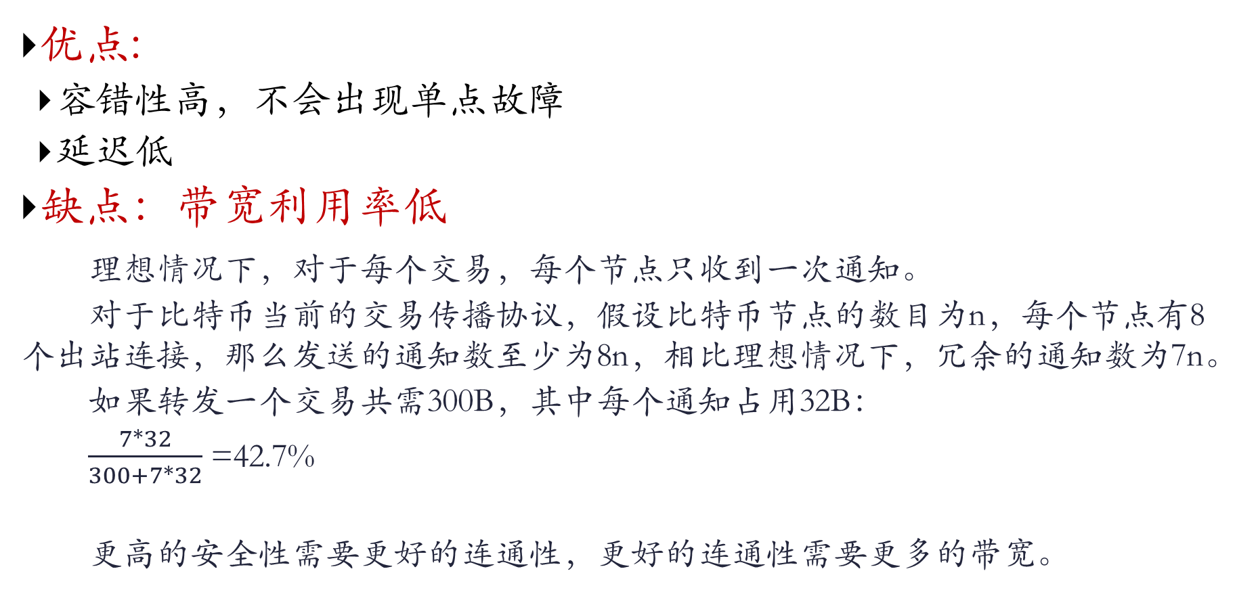
优缺点分析
优点:
容错性高，不会出现单点故障
延迟低
缺点：带宽利用率低
理想情况下，对于每个交易，每个节点只收到一次通知。
对于比特币当前的交易传播协议，假设比特币节点的数目为n，每个节点有8个出站连接，那么发送的通知数至少为8n，相比理想情况下，冗余的通知数为7n。
如果转发一个交易共需300B，其中每个通知占用32B：
$\frac{7∗32}{300+7∗32}$ =42.7%
更高的安全性需要更好的连通性，更好的连通性需要更多的带宽。

Slide 9
改进协议——Erlay

Slide 10
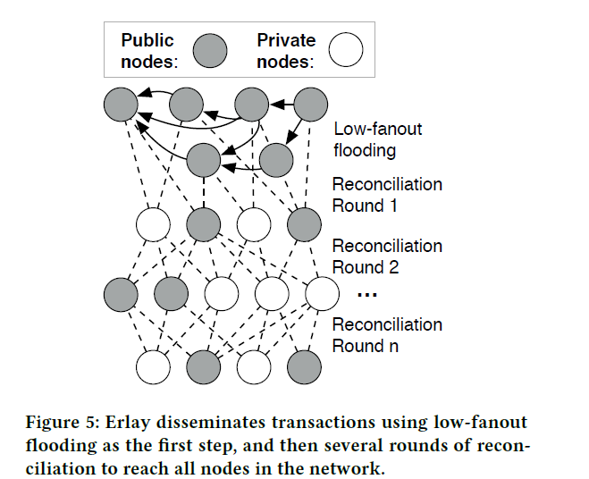
Erlay简介

Slide 11
低扇出泛洪(Low-fanout flooding)

Slide 12
低扇出泛洪
比特币交易传播协议：每个节点给它的所有对等节点转发交易，入站和出站连接均可转发。
泛洪是昂贵的
Erlay：只有连接良好的公共节点通过出站连接将交易转发到其他公共节点。
由于每个私有节点都直接连接到几个公共节点，因此该策略可以确保将交易快速传播到网络中大多数节点的一跳内。
只通过出站连接转发可以减少时间攻击
私有节点创建的交易不通过泛洪，而通过集合对账阶段转发给公有节点，进而在网络中传播

Slide 13
集合对账（Set reconciliation）

Slide 14
PinSketch算法
集合草图(sketch)是一种集合校验和类型，有两个重要属性:
集合通过编码可以获得草图，草图具有特定容量，当集合中的元素数量不超过容量时，总是可以通过对草图解码来恢复整个集合。
两个集合之间的对称差的草图，可以通过对这些集合的草图的位表示进行异或运算来获得。

Slide 15
PinSketch算法
如果Alice和Bob各自都有一组元素，并且他们认为两个集合在很大程度重叠但不是完全重叠，可以通过以下过程来让双方学习这两个集合的所有元素:
Alice和Bob都在本地计算他们集合的草图。
Alice把她的草图发给Bob 。
Bob结合两个草图，通过异或运算得到对称差的草图。
Bob试图从对称差草图中恢复对称差中的元素。
Bob将Alice没有的元素发送给Alice。

Slide 16
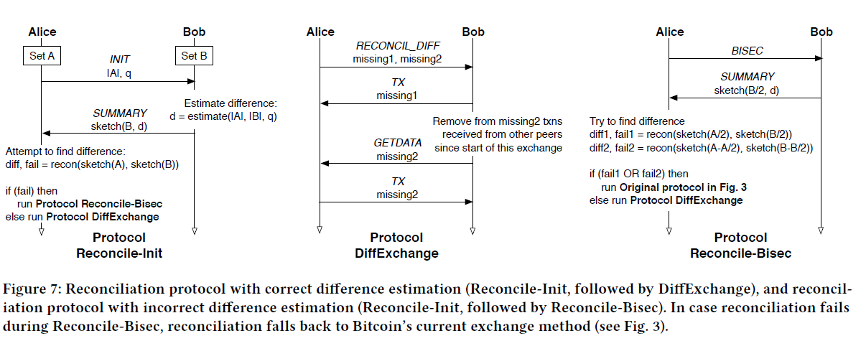
对账过程

Slide 17
对账过程
为了执行一轮对账，每个节点都在本地维护一个集合，它由交易的短id组成，我们把Alice维护的集合称为A, Bob的称为B。协议的其它参数：D –对称差的真实大小，d - D的估值，q -用于计算d的参数。
选择合适的对账频率，Alice将A和q发送给Bob
Bob根据B和A，以及q的值计算d
Bob计算B的草图，并将其与B的大小一起发送给Alice
Alice收到Bob的B的草图，计算A的草图，并对这两个草图进行异或，得到A与B对称差的草图。
如果对对称差大小的估计d是正确的，Alice就能够解码对称差的草图，恢复出对称差的元素，向Bob请求她所缺少的交易，然后向Bob通知他所缺少的交易。如果估计不正确(草图解码失败)，Alice将采用二分法(Protocol Reconcile-Bisec)。
在这个过程之后，Alice更新q(见下面)并清除A, Bob清除B。

Slide 18

对称差大小的估计
估值过低会导致草图解码失败，过高会引入带宽开销。
Erlay的方法:它仅根据集合的当前大小和在前一轮对账中观察到的差异（q）来估计集合当前差异的大小，c是处理特殊情况的参数:
d = abs(|A| − |B|) + q ·min(|A|, |B|) + c,
假设网络中每个节点的q基本是一个常量，一轮对账过程结束后，使用对称差的真实大小D更新q：

Slide 19
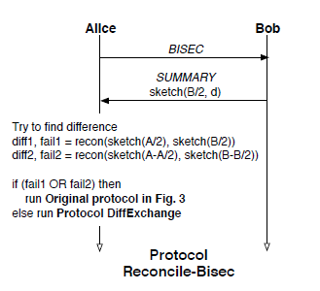
二分法
若估值过低，则草图解码失败：
简单的办法：假设集合之间中有较大的差异，重新计算和传送草图。缺点为效率低。
二分法
如果仍然失败，对A、B两个集合内的交易，使用比特币原有的协议。

Slide 20
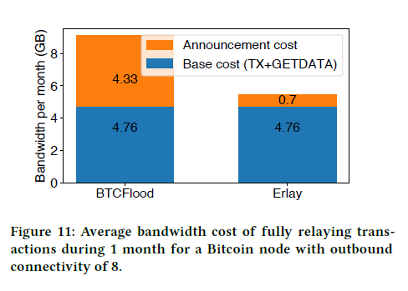
优缺点分析
优点:
带宽利用率高，显著降低了交易通知所占用的带宽
增加网络的连通性不会引起带宽的线性增长
缺点：
比原有协议的交易转发延迟高

